Slide 1




Дальневосточный филиал федерального государственного бюджетного образовательного учреждения высшего образования «Всероссийская академия внешней торговли Министерства экономического развития Российской Федерации»
683003, Камчатский край, г. Петропавловск-Камчатский, ул. Вилюйская, д. 25
8 (4152) 42-34-69 - Приемная директора филиала
8 (4152) 42-01-47, 8-924-890-01-68 - Приемная комиссия
rectordvf@mail.ru – электронная почта
https://dvf-vavt.ru – официальный сайт образовательной организации

Slide 2
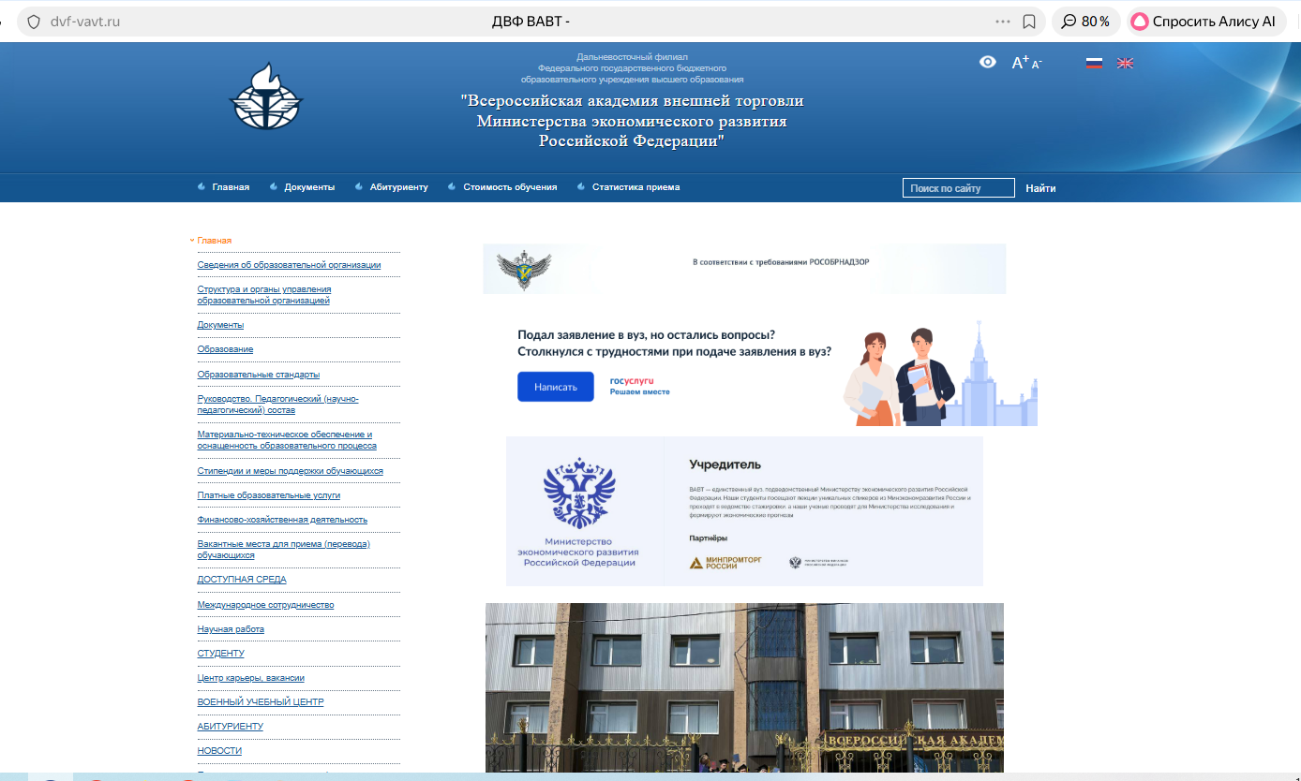
https://dvf-vavt.ru
ссылка на сайт филиала ВАВТ

Slide 3
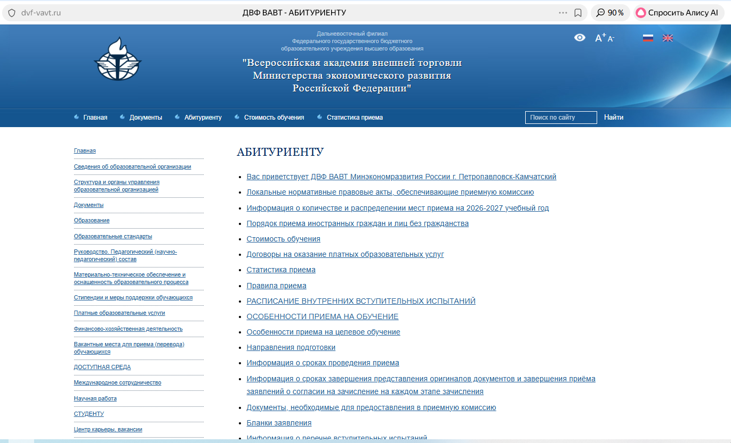
https://dvf-vavt.ru/itogi_priemnoj_kampanii
Ссылка на приемную компанию

Slide 4
20 сентября 2026 года отпразднует свой 32-ой день рождения со дня образования Дальневосточный филиал ФГБОУ ВО "Всероссийская академия внешней торговли Министерства экономического развития Российской Федерации", единственный филиал Академии.
В 1994 году филиал Академии был создан с государственной целью подготовки высококвалифицированных кадров внешнеэкономического профиля для удовлетворения потребностей экономики Дальневосточного региона и с учетом необходимости развития внешнеэкономических связей со странами Азиатско-Тихоокеанского региона и до настоящего времени это единственный филиал Академии в нашей великой стране.
Обучение ведется по 12-ти основным профессиональным образовательным программам бакалавриата и магистратуры по направлениям подготовки: 38.03.01 Экономика, 40.03.01 Юриспруденция и 38.03.02 Менеджмент, , включая программы с международной специализацией: «Международное право», «Мировая экономика», с углубленным изучением двух иностранных языков (английский и китайский языки), а также более 40-ка дополнительных образовательных программам повышения квалификации и профессиональной переподготовки.
Всего за период работы Дальневосточного филиала Академии подготовлено более 5000 выпускников, среди них - заместитель руководителя Следственного управления Следственного комитета Российской Федерации по Камчатскому краю, первый заместитель Прокурора города Петропавловска-Камчатского, заместитель Прокурора города Петропавловска-Камчатского, Прокурор Олюторского района Камчатского края, три судьи Арбитражного суда Камчатского края, заместитель Председателя Правительства Камчатского края, один министр Правительства Камчатского края, депутаты Законодательного собрания Камчатского края, генеральный директор АО «Корпорация развития Камчатки», 2 руководителя муниципальных районов (Елизовский муниципальный район и Вилючинский городской округ), руководитель Краевого государственного бюджетного учреждения «Камчатская государственная кадастровая оценка» и многие другие.
Подтверждением качества подготовки студентов является то, что за 31 год существования Дальневосточного филиала ВАВТ Минэкономразвития России с 2021 года ежегодно являются стипендиатами:
Президента Российской Федерации (4 стипендиата – 2024г.).
Правительства Российской Федерации (5 стипендиатов – 2025г.).
Министерства экономического развития Российской Федерации (2 стипендиата – 2025г.).
Губернатора Камчатского края (8 стипендиатов – 2025г.).
А подтверждением качества подготовки выпускников Дальневосточного филиала Академии являются наши научные кадры для Камчатского края и не только:
6 выпускников получили ученую степень кандидата наук;
1 выпускник получил ученую степень доктора наук.
Правительством Российской Федерации доверено филиалу Академии обучение иностранных граждан по квоте Правительства Российской Федерации за счет средств федерального бюджета РФ. В 2024 году граждане Китайской Народной Республики поступили в филиал Академии на обучение по направлению 38.03.01 Экономика, направленность (профиль) «Экономика предприятий и организаций», по договорам об образовании.
За годы работы Дальневосточный филиал "ВАВТ Минэкономразвития России" стал ведущим образовательным, научным, экспертно - аналитическим, инновационным и международным центром развития на Дальнем Востоке России, имеющим российские и международные награды.
Дальневосточный филиал "ВАВТ Минэкономразвития России" ведет активную научную и международную деятельность, являясь региональной площадкой и местом расположения регионального отделения общероссийской общественной организации «Вольное экономическое общество России», региональной площадкой общероссийской общественной организации «Ассоциация юристов России», является членом Союза «Торгово - промышленная палата Камчатского края» и членом научного Консорциума «Экономика Дальнего Востока», созданного при Дальневосточном отделении института экономических исследований Российской академии наук и является региональной площадкой Международного муниципального форума стран БРИКС (гор. Санкт-Петербург).

Slide 7
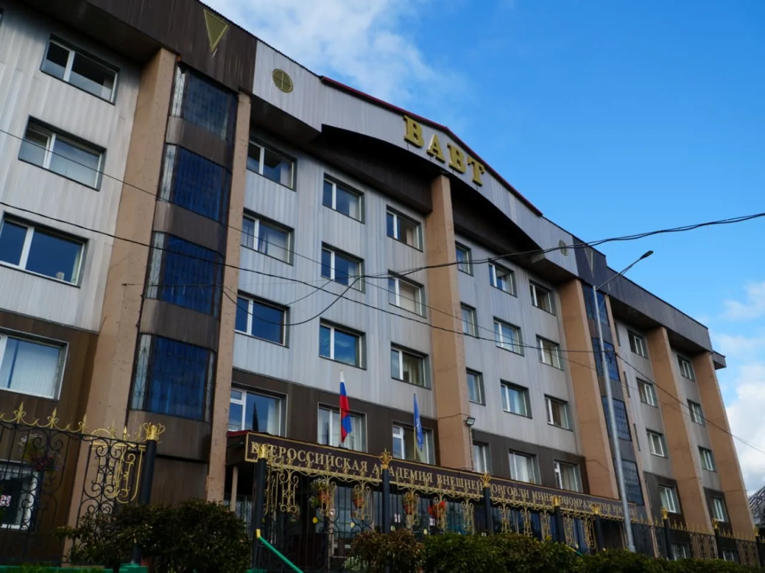
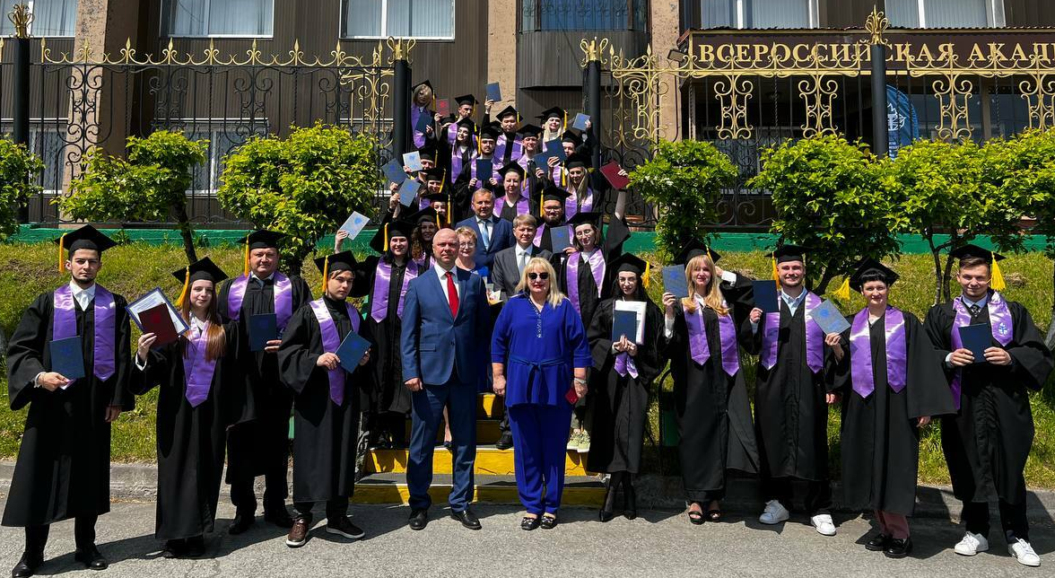
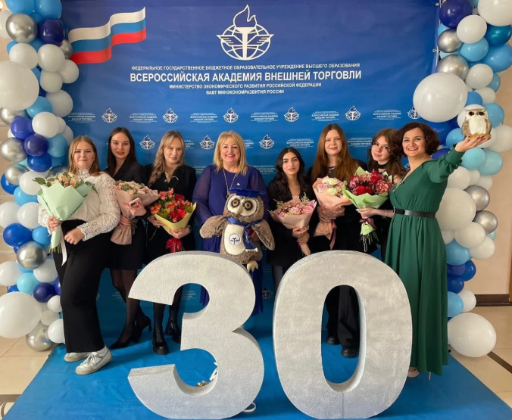

Slide 8
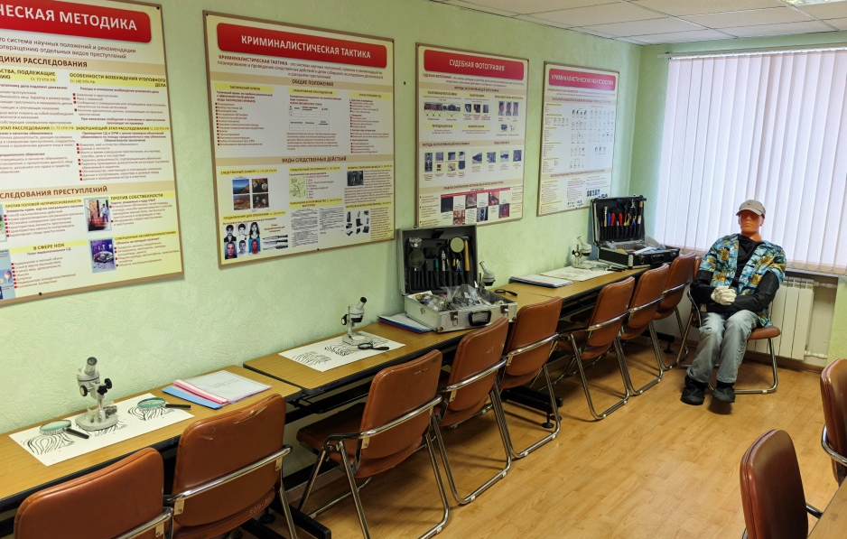
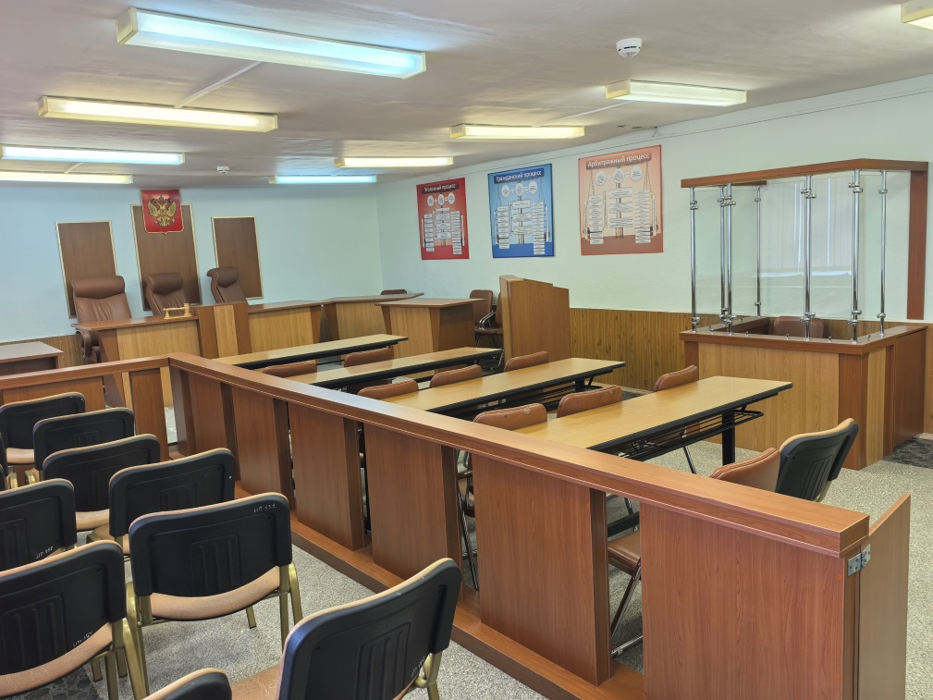
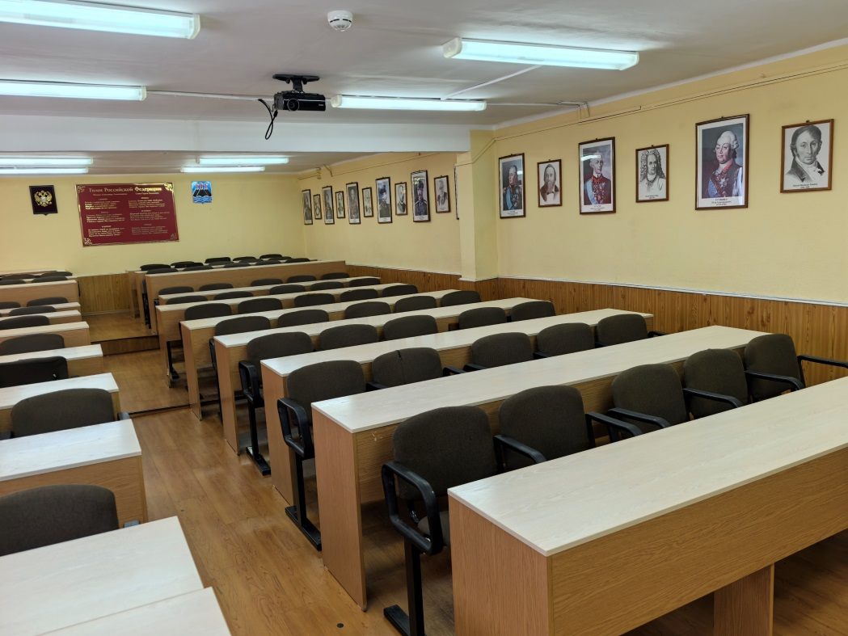
Криминалистическая лаборатория
на юридическом факультете
Зал судебных заседаний для
практических занятий
на юридическом факультете
Учебная аудитория для
занятий по истории
на юридическом факультете

Slide 9
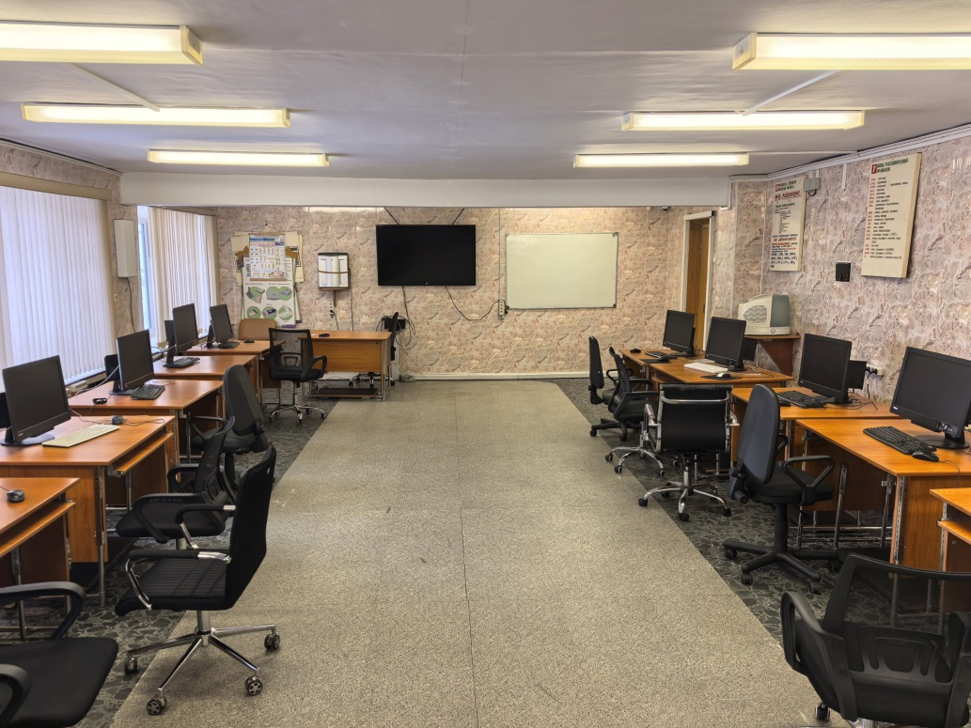
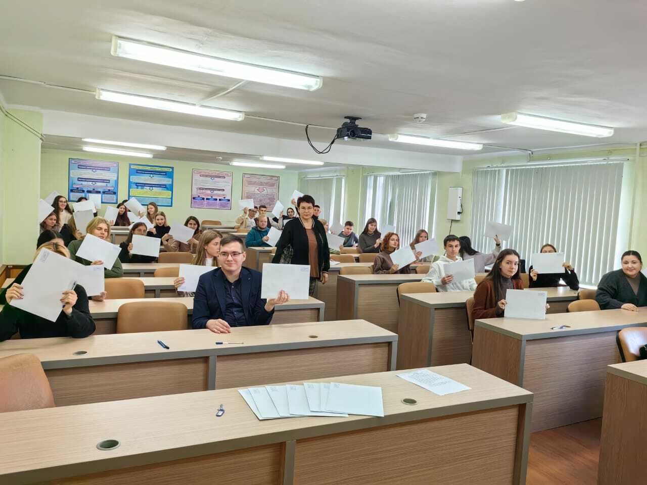
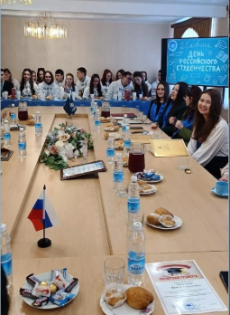
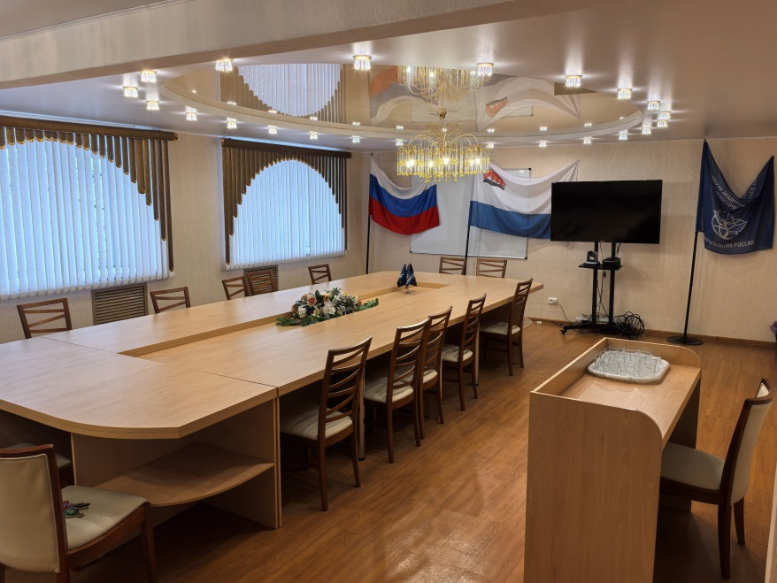
Компьютерный зал
на экономическом факультете
Учебная аудитория
на экономическом факультете
Зал Ученого Совета
филиала Академии

Slide 10
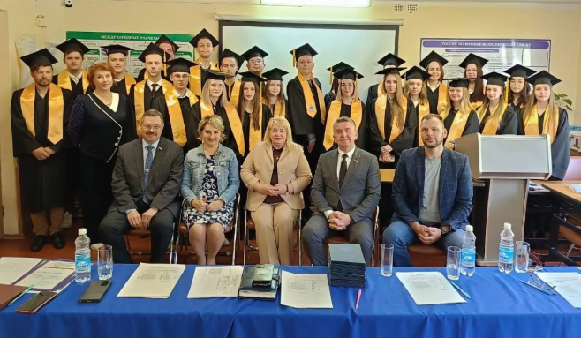
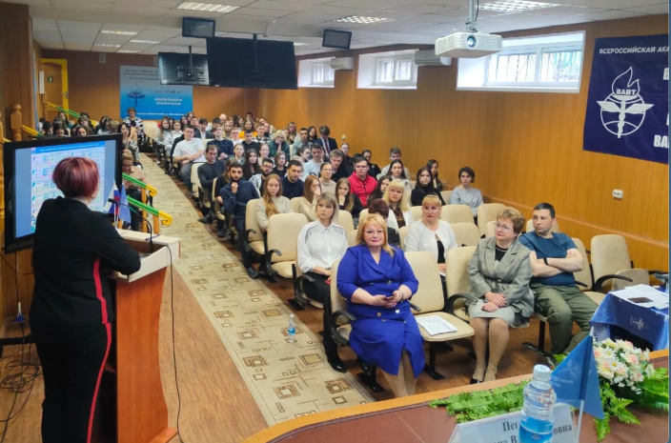
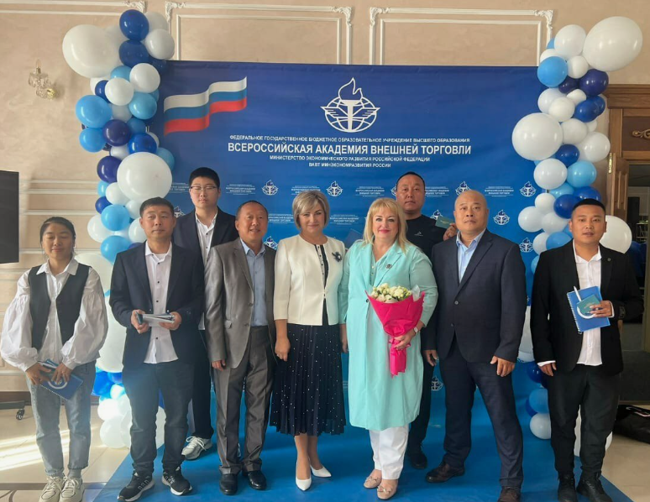
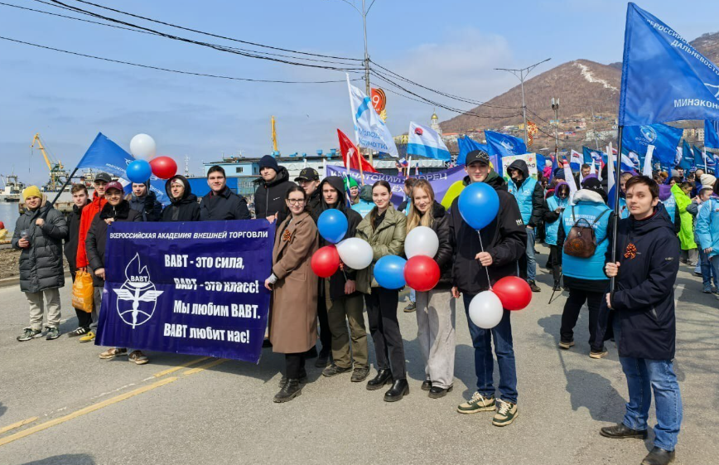

Slide 11
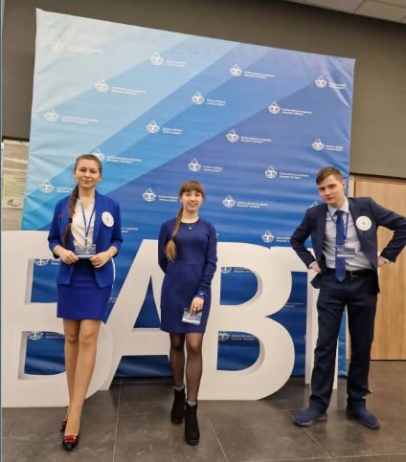
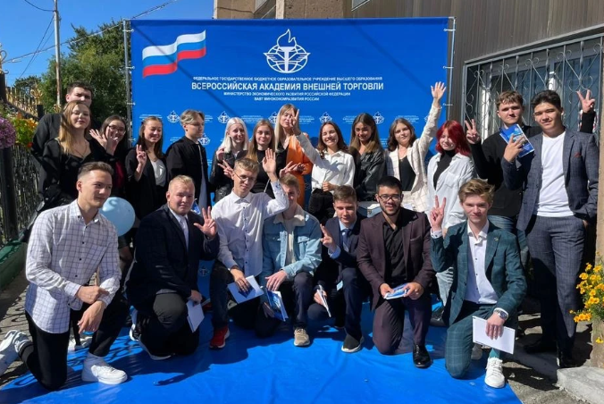
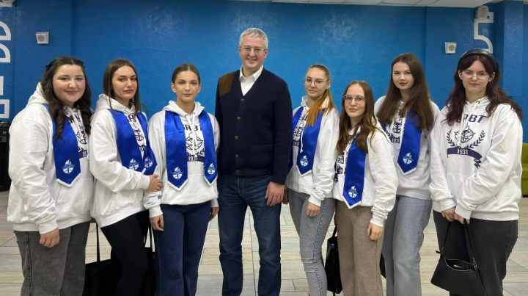
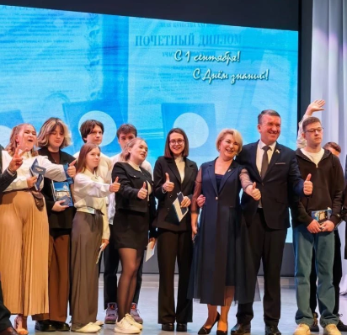
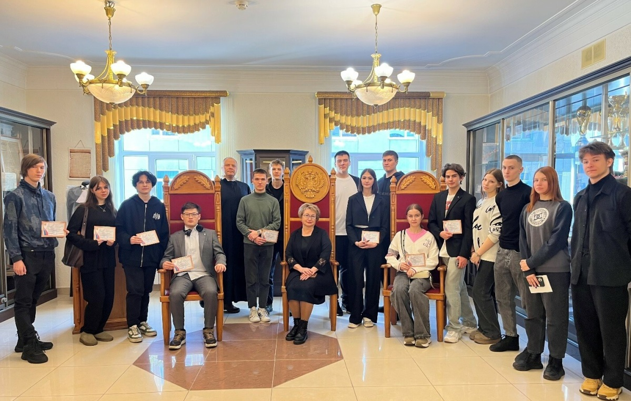
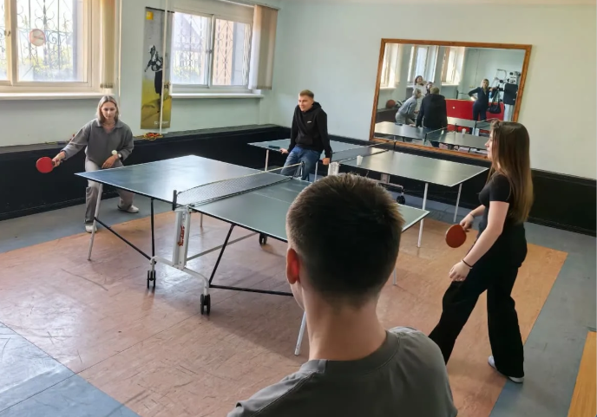

Slide 12
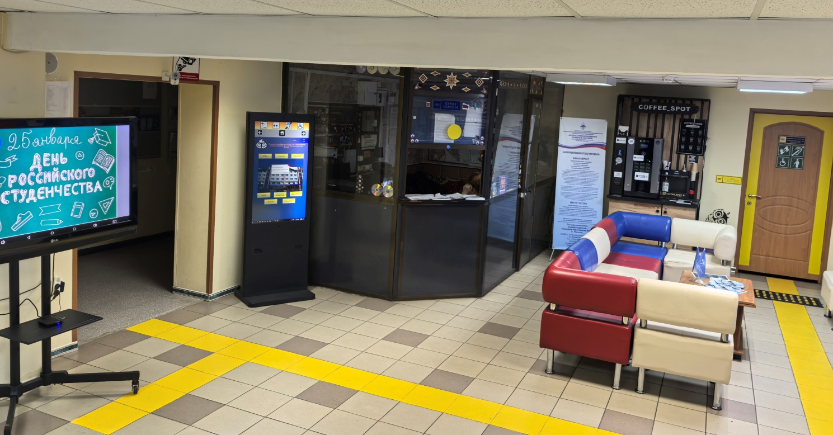
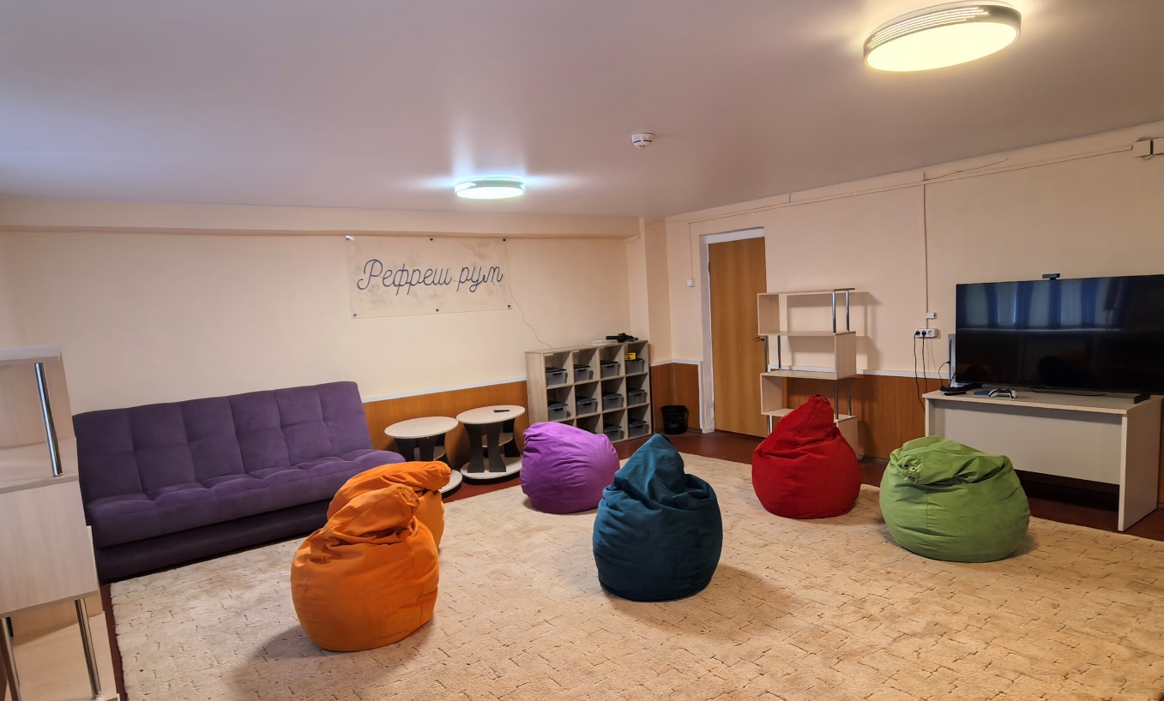
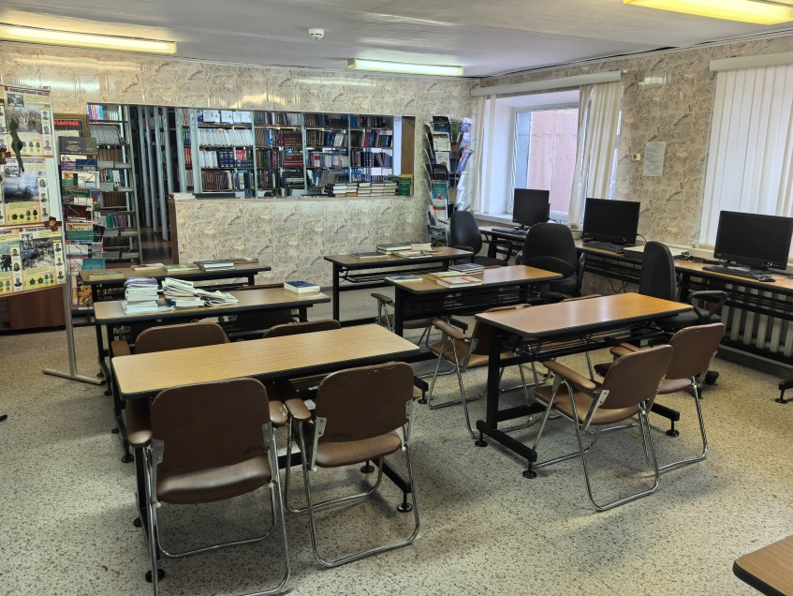
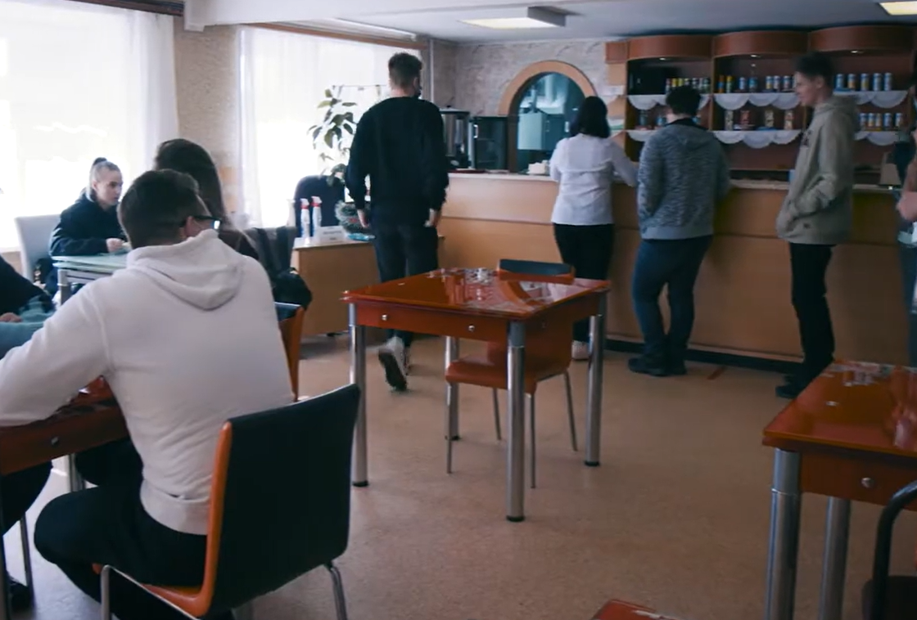
Фойе, 1 этаж
СТУДЕНЧЕСКОЕ ПРОСТРАНСТВО
Комната отдыха для студентов
Студенческий
буфет
Библиотека
Читальный зал

Slide 13





